Slide 1












GIÁO ÁN
NBTN: Khám phá đôi bàn tay Lứa tuổi: Nhà trẻ 24 – 36 tháng

Slide 2
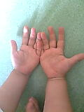

Slide 3
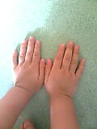

ĐÔI BÀN TAY

Slide 4
Lòng bàn tay

Slide 5
Ngón tay

Slide 6
Móng tay

Slide 7
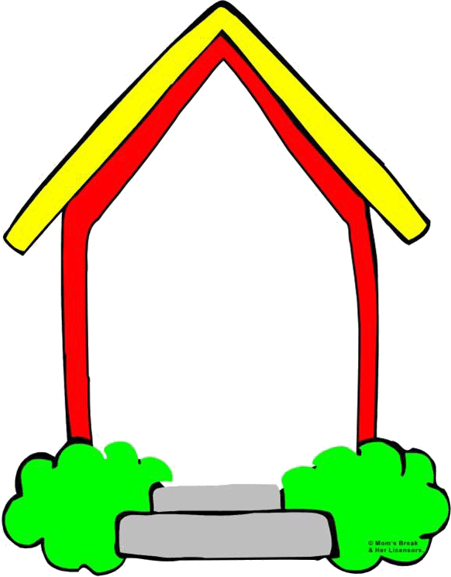




Tạm biệt các bé.

